Slide 1

BÀI GIẢNG GIẢI TÍCH 1
ĐẠI HỌC KINH TẾ QUỐC DÂN
Chương 3: HÀM NHIỀU BIẾN
§3: Hàm ẩn

Slide 2
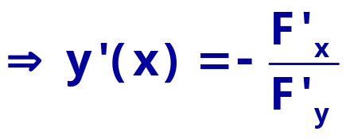
I. Hàm ẩn một biến
Hàm số y = f(x) cho gián tiếp dưới dạng phương trình:
F(x, y) = 0, x  D (*)
trong đó F(x, y) là hàm số hai biến, được gọi là hàm ẩn.
Lấy đạo hàm hai vế phương trình (*) theo biến x, ta có:
F’_{x}. 1 + F’_{y}. y’(x) = 0

Slide 3
I. Hàm ẩn một biến
Ví dụ 1: Tính các đạo hàm cấp 1 và cấp 2 của hàm ẩn y = y(x) cho bởi phương trình:
a) x² + y² – xy = 0 b) xe^{y} + ye^{x} – e^{xy} = 0
c) y² + 2lny = x⁴ d) x²y² – x⁴ – y⁴ = a⁴
(a là hằng số)
Ví dụ 2: Tìm các điểm cực trị của hàm ẩn y = y(x) xác định bởi phương trình:
x³ + y³ -3xy = 0

Slide 4
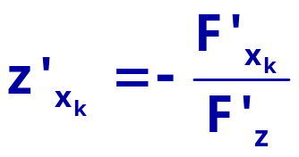
II. Hàm ẩn nhiều biến
Hàm số z = z(x₁,x₂,...,x_{n}) cho gián tiếp dưới dạng phương trình:
F(x₁,x₂,...,x_{n}, z) = 0 (*)
được gọi là hàm ẩn n biến
Đạo hàm riêng của z theo biến x_{k} được tính theo công thức:

Slide 5
II. Hàm ẩn nhiều biến
Ví dụ 1: Tính các đạo hàm riêng cấp 1 và cấp 2 của hàm ẩn z = z(x,y) cho bởi phương trình:
x² + 2y² + 3z² + 2x + 4y – 6z = 0
Ví dụ 2: Cho hàm ẩn z = z(x,y) cho bởi phương trình
e^{z} – xyz = 0
Tính đạo hàm riêng cấp hai z”_{xy}
Ví dụ 3: Lập biểu thức vi phân toàn phần của hàm ẩn z = z(x,y) cho bởi phương trình:
xyz² = x + y + z

